Slide 1
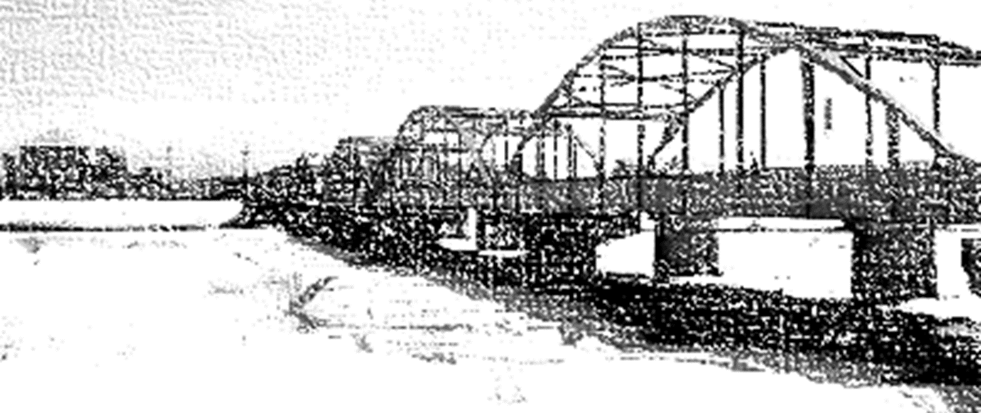
2023.06.06
こうきょうセミナー
コンサルタントの自治体営業
植野インフラマネジメントオフィス 代表
（富山市政策参与）
植野 芳彦

Slide 2
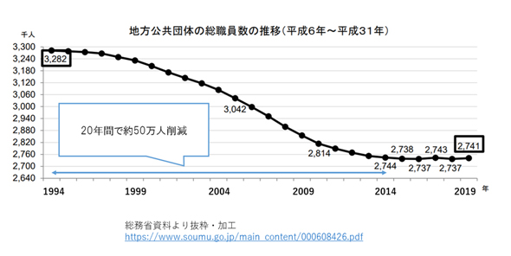
自治体の課題 職員数の減少
今後も自治体職員数は減りつずける
人口減少 ⇒目安 人口1,000人で職員1人（割合）

Slide 3
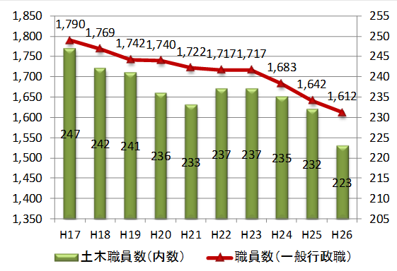
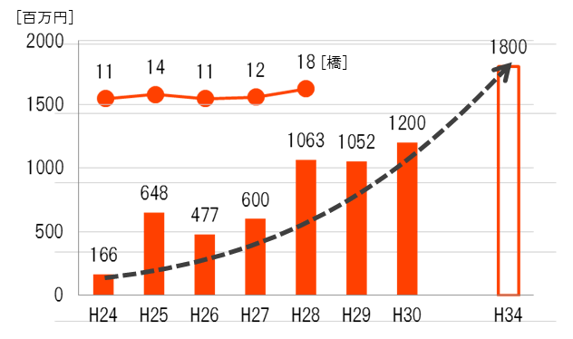
富山市では
土木系職員の推移
橋りょう保全予算の推移

Slide 4
項目 | 金額（億円）
民生費 | 591
土木費 | 256
公債費 | 220
総務費 | 178
教育費 | 167
衛生費 | 91
その他 | 108

Slide 5
コンサルタントの将来
（建設コンサルタント協会の案）
建設コンサルタント改革宣言より

Slide 6
日本の「コンサルタント」の歴史
●明治時代から昭和初期
インハウス・エンジニアによる「直営設計」が主流
●高度成長期の事業量の増加
日本のコンサルタントの誕生⇒設計業務のお手伝い
●仕様設計
技術力の低い会社、技術者がやっても、基準（仕様）
がきっちり決まっていれば、事故につながる、
大きな間違いは無い。（設計レベルの平準化）
●これは、先進国では日本だけ。
技術者教育の課題 ⇒技術者教育問題に原因

Slide 7
対応策
●実績を創っていく戦略（企業と技術者個人）
●根拠のない「技術力が有る」という思い込み
⇒危険である。（こういう企業を沢山見てきた）
●「学習の重要性」
若手の教育問題は官民ともに、悩みどころ
技術者教育が本当にできているか？やれているか？
●「競争」
企業戦略を固め、対応。
●技術者として
・業務だけやってきた方は、「それなり」。
・技術論に裏付けされた、「感性」を磨く
・技術者としての修羅場の経験
⇒世の中には、本当にすごい人が居る！！
技術者は常に学ばなければ生き残れない。

Slide 8
設計標準化 と言う考え方（指標）
標準設計作成時の基本方針
構造の単純化、最適設計
材料の規格統一
設計・施行・維持管理の容易な構造
安全性とコスト縮減
数万ケースの試設計・積算
施工性アンケート
「標準設計不要論」 建コン協 同調した国交省 （ｈ８）
だが、会計検査院は会検時に活用
標準化の効果を捨てた結末は？今後、効いてくる
多くのものを同時に実行する場合の有効な手段。
マネジメント上重要（PPP/PFI、包括管理など）自ら捨てた、建コン協 短絡的な考え方の報い！
8

Slide 9
感じている課題
①設計行為は 「Fiction」である事の理解
・仮定から始まる
・仮定は最後に検証が必要。⇒これをやらない
②“解析”の理解。 ⇒解析だけでは答えは出ない。判断が必要
・「耐震設計」「耐風設計」等も解析である
・解析と設計の違い⇒フィードバック、妥当性の検証
・「解析」手法の適切な適用⇒やたら難易度の高い解析
をしたがる素人
③ 「図面を書く」のが設計では無い⇒図面は設計の一部
④「設計」行為の最重要ポイントは、
「協議」と「議論」である。（設計ストーリー）

Slide 10
瑕疵担保
●近年、設計ミス等に対する瑕疵の問題が大きなリスク
コンサルの受注額を上回る場合も
設計ミスによる損害 受注金額にかかわらず補てん
設計瑕疵に関する保険もある。
※昔は、ゼネコンや橋梁メーカーがコンサルの裏設計を実施
工事の受注金額にも余裕があったのでサービス。
おそらく点検ミスに関しても今後、
瑕疵が問われる。

Slide 11
今後、必要と思われること
市 と コンサルタントの
パートナーシップ の確立
期待すること
・互いの理解（役割・立場の違い）
・互いの必要とする問題解決力の確立
・社会的要望の把握と要対応事項
レベルアップ ⇒若手
勉強会、意見交換会の実施
場合によれば個別指導

Slide 12
発注手法（契約相手先選定）の一つ
従来型発注
競争性、公平性
古い形式
随意契約
指名と公募
公共発注業務
金額入札
民間活力導入
PPP/PFI、
コンセッション、包括
公共事業と民間収益
民間の資金調達
長期契約
民間の資金と技術力合理性や生産性
官庁支援
提案審査型
入札
総合評価
価格と内容
提案
様々な業務
コラボ・
チーム 編成
資金調達
専門業者
公募プロポ
価格と内容
プロポーザル主体に
今後必要になる
技術提案交渉方式
契約相手先
適性競争

Slide 13
PFI法の改正（平成30年）
民間の資金、経営能力及び技術的能力を活用した公共施設等の整備等の促進を図るため、(1)公共施設等の管理者及び民間事業者に対する国の支援機能の強化、(2)公共施設等運営権者が指定管理者を兼ねる場合における地方自治法の特例、(3)水道事業等に関し地方公共団体に対して貸し付けられた地方債の繰上償還に係る補償金の免除に係る措置を講じた「民間資金等の活用による公共施設等の整備等の促進に関する法律の一部を改正する法律」が可決・成立しました。

Slide 14
法律
法律名：民間資金等の活用による公共施設等の整備等の促進に関する法律の一部を改正する法律（平成三十年法律第六十号）
公布日：平成30年6月20日
政令
政令名：民間資金等の活用による公共施設等の整備等の促進に関する法律施行令の一部を改正する政令（平成三十年政令第二百二十五号）
公布日：平成30年7月27日
施行日：平成30年8月1日

Slide 15
内閣府・総務省・財務省令
府省令名：民間資金等の活用による公共施設等の整備等の促進に関する法律附則第四条第一項に規定する内閣府令・総務省令・財務省令で定める基準等を定める命令（平成三十年内閣府総務省財務省令第一号）
公布日：平成30年7月31日
施行日：平成30年8月1日
内閣府令
府令名：民間資金等の活用による公共施設等の整備等の促進に関する法律施行規則の一部を改正する内閣府令（平成三十年内閣府令第四十八号）
公布日：平成30年9月28日
施行日：平成30年10月1日

Slide 16
基本方針
件名：民間資金等の活用による公共施設等の整備等に関する事業の実施に関する基本方針の変更について（平成三十年十月二十三日閣議決定）
閣議決定・施行日：平成30年10月23日
運営権ガイドライン
件名：公共施設等運営権及び公共施設等運営事業に関するガイドライン（平成三十年十月十八日民間資金等活用事業推進会議決定）
決定・施行日：平成30年10月18日（令和3年6月18日改正）

Slide 17
PFI法の改正（令和4年）
民間の資金、経営能力及び技術的能力を活用した公共施設等の整備等の促進を図るため、(1)PFI事業の対象となる公共施設等の拡大、(2)公共施設等運営事業に関する実施方針の変更手続の創設、(3)株式会社民間資金等活用事業推進機構（PFI推進機構）の業務の追加及び保有株式等の処分期限の延長に係る措置を講じた「民間資金等の活用による公共施設等の整備等の促進に関する法律の一部を改正する法律」が可決・成立しました。
法律
法律名：民間資金等の活用による公共施設等の整備等の促進に関する法律の一部を改正する法律（令和四年十二月十六日法律第一〇〇号）
公布日：令和4年12月16日

Slide 18
本 音
PFIに関して
内閣府 やりたい。やらなければならない
国土交通省 総合政策局 やらなければならない
道路局 やりたくない 通常事業で
（自分たちの権益を守りたい）

Slide 19
自治体の仕事がとりたいのなら
〇業者登録
入札参加資格の取得
委託業務、請負業務に分かれる
〇自治体に如何に入り込むか？
〇新技術を売り込みたい？
〇とにかく参入したい？

Slide 20
提案営業と言うけれど・・・・・
じつは、本当の意味での提案営業を受ける
ことはまずない
提案しているつもりなのかもしれないが、
自分たちの都合でされてもね！

Slide 21
自治体が欲している技術・情報・アイディア
本当に民間にそんなすごい技術あるの？
有れば、役所側でも大体はつかんでいる。伝わっている。
情報もそんなに持ってるの。
そんなにあるのならばなぜ活かせない？
役所が一番欲しいのは中央の、新たな交付金制度の情報
アイディアもそんなにあるの？
あるのならばなぜ提案しない？
提案する相手は？ずれてない？
誰に相談している？

Slide 22
最近示された事項とそれへの対処
１．「道路メンテナンス事業補助制度要綱の改正について」
優先支援
①新技術等の活用促進
②実効性のある長寿命化修繕計画の策定促進
２．総力戦で取り組むべき次世代の「地域インフラ群再生戦略マネジメント
(仮称)」～インフラメンテナンス第２フェーズへ～
社会資本メンテナンス戦略小委員会 提言書（案）
示されただけで、具体的なことは出ていない。
これでは、動けないですよね！
きちんと考えないと！

Slide 23
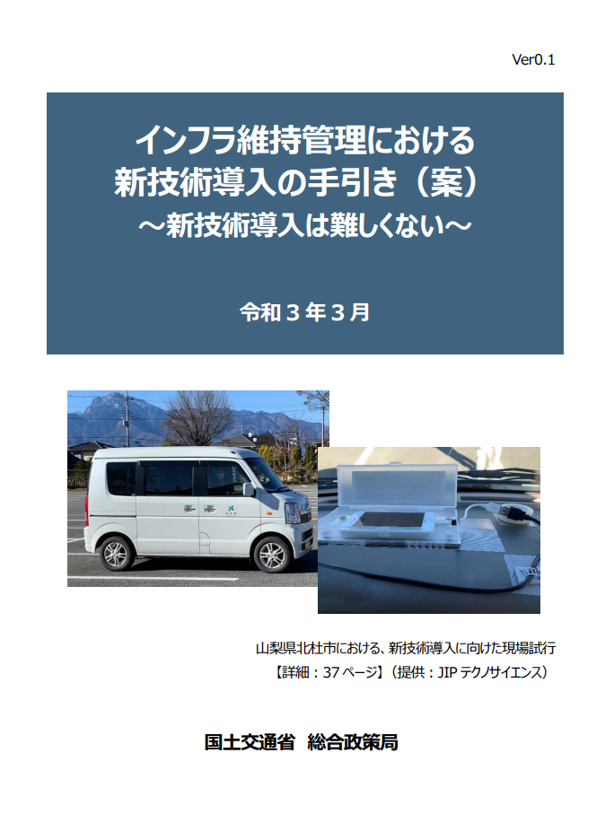
新技術の導入

Slide 24
新技術導入関係 社会資本整備審議会・交通政策審議会技術分科会技術部会
社会資本メンテナンス戦略小委員会
〇インフラメンテナンス新技術・体制等導入推進委員会 委員名簿
委員長 岩波 光 保 東京工業大学 環境・社会理工学院 教授
委員 植野 芳彦 富山市 政策参与
木村 嘉 富 国土技術政策総合研究所 道路構造物研究部 部長
吉田 典 明 インフラメンテナンス国民会議 実行委員・企画部会幹事
〇 新技術導入促進ワーキンググループ 委員名簿
座長 梶浦 敏 範 （一社）日本経済団体連合会 デジタルエコノミー推進委員会 企画
部会長代行
委員 池田 真理子 鹿島建設株式会社土木管理本部土木技術部リニューアル グ
ループ 次長
伊勢 勝巳 東日本旅客鉄道株式会社 常務執行役員
岩佐 宏一 公益社団法人日本ファシリティマネジメント協会 調査研究委員
会 インフラマネジメント研究部会 副部会長
塚本 恵 キャタピラージャパン合同会社 代表執行役員
オブザーバー 植野 芳彦 富山市 政策参与
（五十音順、敬称略）

Slide 25
民間活力
1
2
12/27 時点版
3
インフラメンテナンスにおける包括的民間委託導入の手引き
(案)
令和４年●月
4
5
6
7
8
9
10
11
12
13
14
15
16
17
18
国土交通省 総合政策局

Slide 26
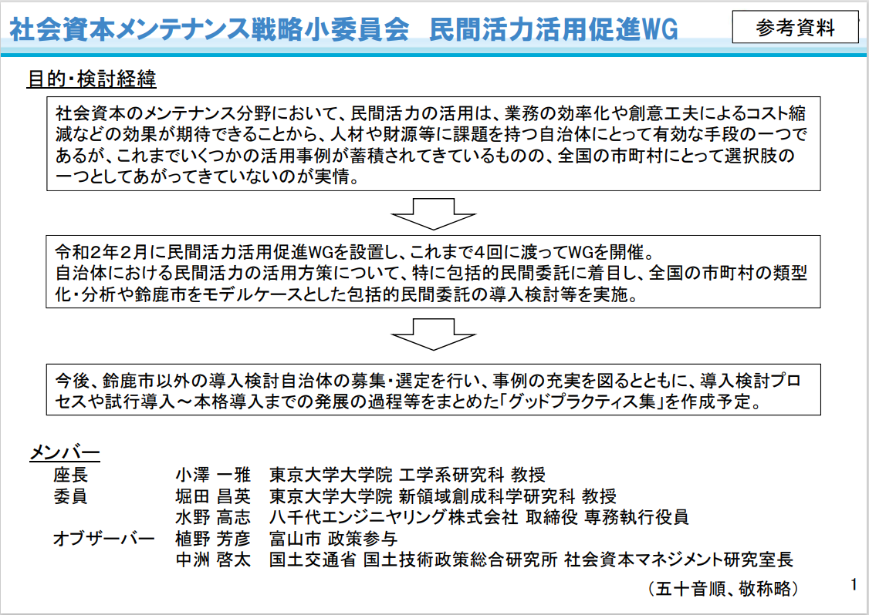

Slide 27
発注のパターン
良好
プロ
（知見が有る）
プロ
（知見が有る）
プロ
（知見が有る）
アマチュア
（知見が無い）
なんとかなる
アマチュア
（知見が無い）
プロ
（知見が有る）
最悪
アマチュア
（知見が無い）
アマチュア
（知見が無い）
発注者 受注者
※自治体の技量 ＝ 地元企業の技量

Slide 28
自治体職員に頼られる知識
・中央（本省）の情報を正確に早く
・先進自治体の動き
・経験と知識
経験の浅い職員はすぐに信じてしまう！
嘘を言ってはダメです！

Slide 29
提案者の提案にたいして
審査基準にこたえてないなあ。
ありきたりの提案で、具体性がないなあ。
余白が多く、提案作成に一生懸命さがみえないな。
一般論で誰でもやるような提案ばかりだな。
いいこといっぱい書いてあるけど本当にやれるのかな。
個々の提案いいけど、あちこちの記載に矛盾がみえるな。

Slide 30
提案者に対する印象
熱意が感じられないね。（多くはプレゼンの印象）
ありきたりの提案で、創意工夫の少ないチームかな。
余白が多く、提案作成に一生懸命さがみえないな。
誤記やケアレスミスが多く、時間なかったのか、そういうチームかな。
チームの役割分担や結束が。。。（プレゼンの回答でまごまご）
チームの統率が一本化されてないな。

Slide 31
提案者に対する印象
提案内容：自分の提案理解してないね。質問でどぎまぎ、うろうろ
情緒的で具体的でないなあ。
事業に使う金額（施設整備費。維持管理費）安いのに提案金額高い？
コンセプトとコンテンツ：整合性ないなあ。コンテンツ作る人の理解？
主張が強すぎて、自治体の意見聞いてくれなさそう！！職員委員
一般的でこの地域のことわかってるかなあ・・・

Slide 32
富山市の場合
１０億円以上の事業に関しては、通常発注とPPP/PFIでの比較が必要
⇒５億円に下げる
「事業評価委員会」での審議
事業評価委員会 担当部署は企画調整部 行政経営課
委員長 U氏 （DBJ 政策投資銀行）
委員 T氏 （日本PFI協会）
O氏 （不動産評価）
植野 （政策参与）
※市長からのコメント、
「インフラに関しても可能性の検討を積極的に行うこと。」

Slide 33
富山市での６条提案に関する事例
K（熊谷）P（パシコン）Y（横川ブリッジ）の3社連盟提案
市内橋梁包括管理と神通大橋の更新事業

Slide 34
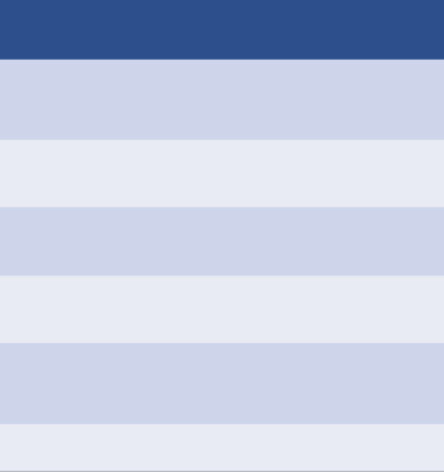




審査プロセス ⇒急遽決定（企画部と建設部）
(１) 審査項目毎の検証・評価 : 次の審査項目を設定し、基準（次頁）に従い、 大項目毎に評価を行う。
審査項目 評価基準
大項目 ※小項目/評価の視点は次頁参照
１．当該提案に係る公共施設等の整備等の必要性
２．提案の実現可能性
※「―」現時点で評価不可
◎ | 〇 | ×
必要性あり | 必要性は認めるが最適な事業範囲等について検討の余地あり | 必要性なし（検討終了）
実現可能性が高く優れた提案である | 実現可能性は認められるが、検討・解決すべき課題がある | 実現可能性なし (対応不可能な課題がある)
確実な効果があり、かつ最適な手法であると評価できる | 効果は認められるが、手法採用には精査が必要 | 効果が認められない
財政負担の平準化等の財政メリットが大きい | メリットは認められるが、補助金等の財源確保の観点から検討が必要 | 財政に与える負の影響が大きく、市として許容できない
当該提案手法が最適である /他の手法がない | 他の手法による検討の余地あり | 他の手法の方が明らかに優れており、採用の余地なし
※項目に応じて適宜設定する
３．PFI手法を活用することの妥当性
４．財政に及ぼす影響
５．他の手法による当該公共施設等の整備等の可能性
６．その他(適宜考慮して検討を実施)
(２) 総合評価 : (１)の評価結果から、当該提案の内容を総合的に評価する。
(1) | ― |  |  | 1が×
(2) | 〇 |  | × | ―
(3) | する | しない |  | ―
結果 | Ａ | Ｂ | Ｃ
 | 実施方針を定めることが適当 | 継続検討 | 検討終了
〇
効果等が認められる等、評価できる提案である
×
効果等が認められない提案である
/市として許容できない提案である
(３) 事業化の時期による評価 : 市として速やかに事業化をするか否か
する
市として速やかに事業化する
しない
当分の間、事業化はしない (実施時期未定も含む)

Slide 35
審査項目(基準)
大項目 | 小項目 | 評価の視点
１．当該提案に係る公共施設等の整備等の必要性 | ①上位・関連計画と整合した内容となっているか | 市の上位・関連計画等における市の目指す方向性や施策等の趣旨との整合性により評価
 | ②課題解決やサービス向上（付加機能による効果を含む）に繋がるものであるか | 市の現状把握や課題整理が適切であり、その解決策やサービス向上に繋がる内容であるかという点で事業の必要性を評価
２．提案の実現可能性 | ①法制度上実現可能な事業内容となっているか | 法制度における規制条件の有無や提案者の前提条件の有無により評価
 | ②技術的に実現可能な事業内容となっているか | 整備等の工法や周辺環境への影響（用地、補償、交通への影響等）、事業スケジュールにより評価
 | ③事業者が確保すべき事業の収益性・安全性・継続性が確保された事業内容となっているか | ・資金調達計画の妥当性により評価 ・PIRR、DSCR等の各種指標により評価 ・事業実施体制により評価
３．PFI手法を活用することの妥当性 | ①サービス向上等が認められるか | PFI手法の導入による定性的効果により評価
 | ②VFMが認められるか | VFMにより評価（PSCとPFI-LCCの前提条件不一致分の効果は4で評価）
４．財政に及ぼす影響 | 既存計画や従来方式により実施した場合と比較して、合理的な財政負担であるか、財源確保が可能か | ・既存計画による事業を実施した場合と比較して、財政負担が合理的なものであるかという点（補助金・交付金等適用の有無を含む）により評価 ・市の財政状況・将来見込み・他事業との優先順位等により評価
５．他の手法による当該公共施設等の整備等の可能性 | 他のPPPスキームと比較して、提案された事業スキームが妥当（合理的）であるか | 他の事業スキームとの比較により評価
６．その他（適宜考慮して検討を実施） | ①地域活性化に繋がる提案がなされているか（地元企業の活用・育成に係る提案内容がなされている場合、その内容）
 | ②ファシリティ・マネジメントの方向性（管理水準の適正化や総量抑制の観点）と合致した提案となっているか

Slide 36
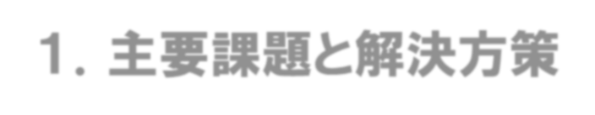
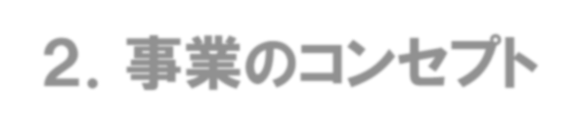
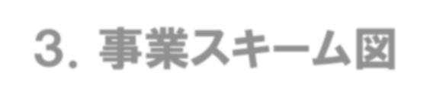
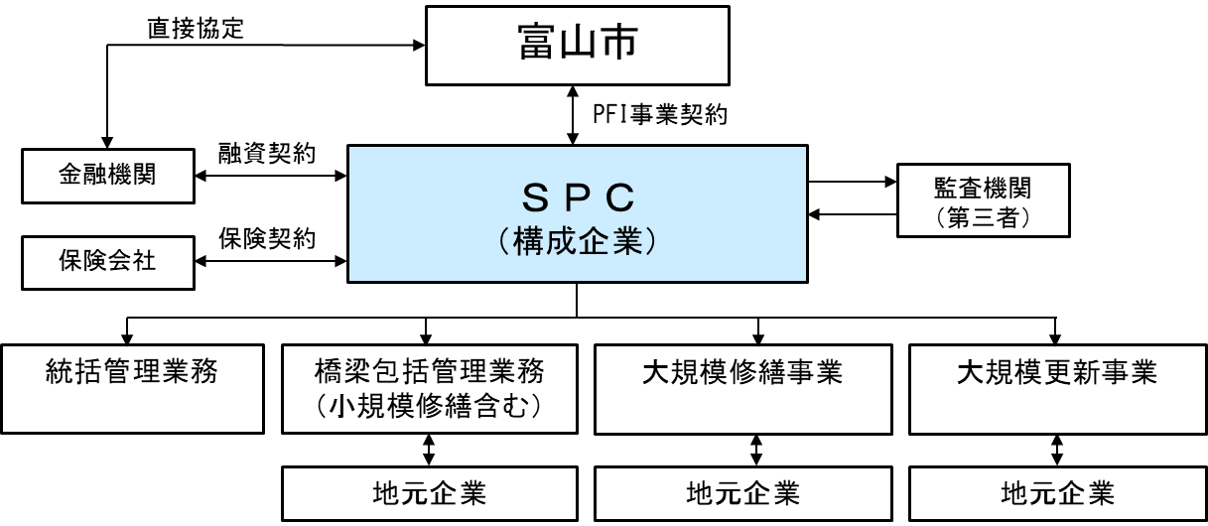
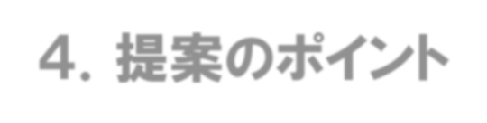
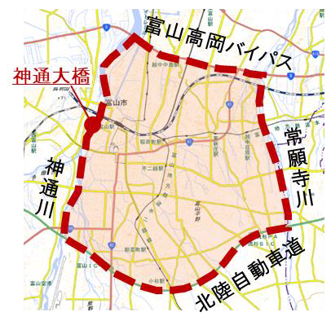
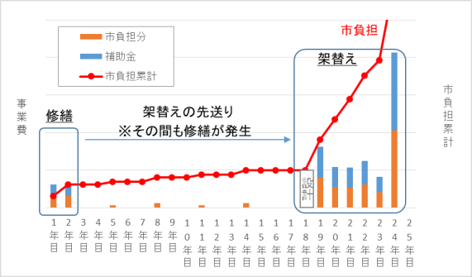
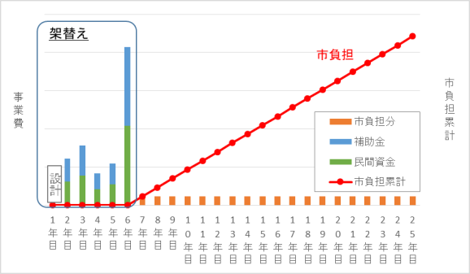
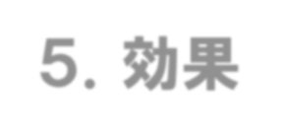
橋梁更新及び包括維持管理ＰＦＩ事業のご提案 ～富山市が始める、富山市から始まる～
ＰＦＩ法に基づく実施方針策定のご提案 （パシフィックコンサルタンツ株式会社・株式会社 熊谷組・株式会社横河ブリッジ）
1
１．主要課題と解決方策
① 大量の要修繕橋梁への対応
・ 多くの老朽化橋梁が存在 ／ ・ 必要額に対する予算の不足
・ 投資（措置）による効果が十分に発揮されていない懸念
② 神通大橋（旧橋）の抜本的対策
・ 健全性が著しく低下している状態 ／ ・ 供用し続けるためには多大な費用・労力を要する
・ 神通大橋は、都市活動や防災上重要な道路にある重要橋梁（新橋も老朽化が進行）
早期に抜本的な対策を実現することが最善であり、これを実行するためには資金調達と、コスト・交通影響の抑制を可能とする施工方法の実現
（新旧の橋梁がともに深刻な老朽化に至る前に着手を！）
課題
課題
解決方策
最新技術力、事業運営ノウハウを投入し、予防保全の観点から長期視点で最適管理を実現するマネジメント体制を構築
（持続可能な体制実現に向けて早期着手を！）
解決方策
２．事業のコンセプト
行政課題への抜本的解決策のため、
前例に捉われない我が国初の革新的取り組み（民間活用）の導入
３．事業スキーム図
（それぞれの強みを結集し
課題解決へ！）
（ＰＦＩ手法導入により課題解決へ！）
→ 民間技術力、事業運営ノウハウ、民間資金の活用
→ 建設コンサルタント・ゼネコン・橋梁専門会社の技術連携
→ 地元企業の事業参画
→全国に先駆けた官民連携事業（富山市モデル）の実現
創出する効果の最大化
技術の移転と技術者の育成全国の老朽化対策を先導
４．提案のポイント
小・大規模修繕を含む橋梁包括管理業務
  民間事業者によるエリアマネジメント
（市中心部の約600橋対象）
大規模更新事業（神通大橋）
  革新的技術と民間資金活用による神通大橋（旧橋）の架替え
従来手法
提案手法
日常管理
点
検 計 設
診 画 計
断
修繕・更新
（集約化・撤去含む）
橋梁メンテナンスサイクルを一括管理
５．効果
(1) 小・大規模修繕を含む橋梁包括管理業務 ＜期間：25年間＞
【事業費の縮減効果】・約5%縮減
【その他効果】 ・やるべきこと（予算･箇所･時期）の明確化･最適化
・行政コスト・作業の最小化
・管理の効率化･高度化による安全安心の確保
・単年度予算による非効率の回避
(2) 大規模更新事業（神通大橋） ＜期間：25年間（建設＋維持管理）＞
【事業費の縮減効果】・約24％縮減
【その他効果】・市民影響（対面通行）の最小化
・架替え事業工期の大幅短縮
・早期事業化、市負担の平準化･縮減
事業期間… 12ヶ月短縮

Slide 37
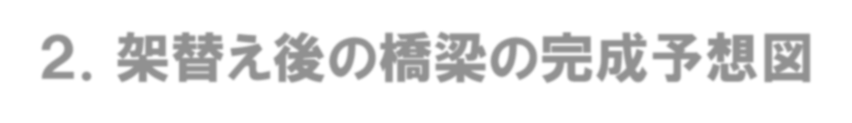
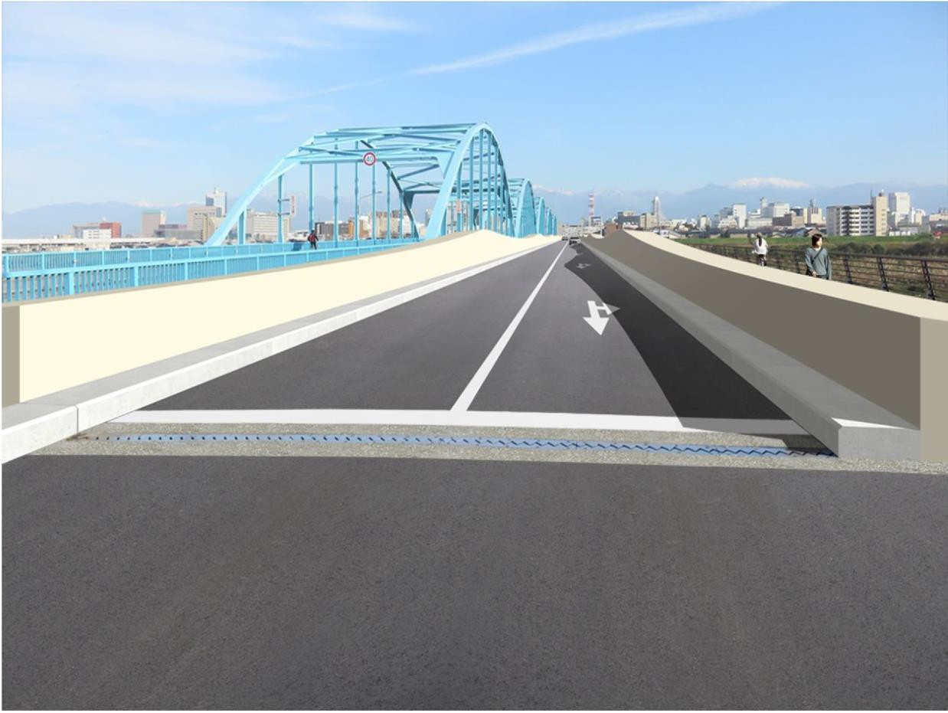
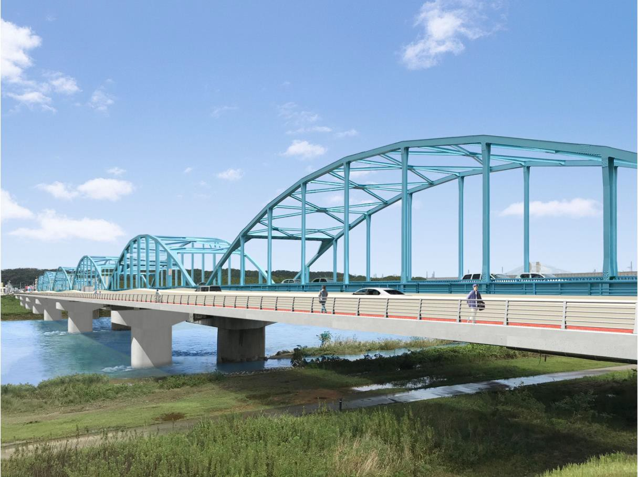
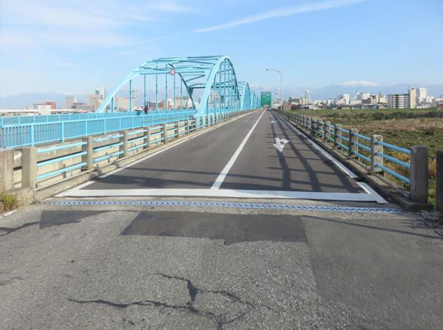
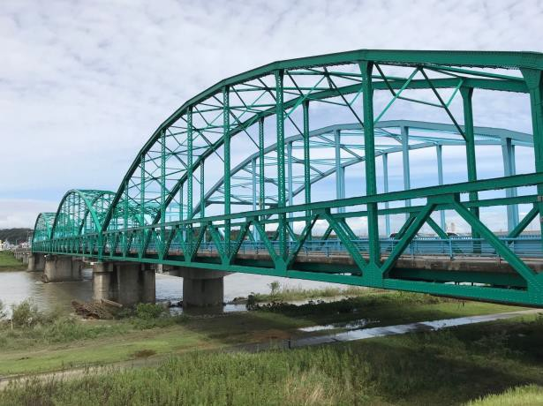
神通大橋（旧橋）の架替えのご提案（大規模更新事業）
ＰＦＩ法に基づく実施方針策定のご提案 （パシフィックコンサルタンツ株式会社・株式会社 熊谷組・株式会社横河ブリッジ）
2
１．市民の生活にかかせない神通大橋の旧橋側の架替え （民間資金活用による日本で初めての橋梁更新事業）
事業規模の説明（試算結果）
 | 事業費 | 事業期間
効果 （従来手法と 提案手法の差） | 約11％削減 | 約1年短縮
２．架替え後の橋梁の完成予想図
※詳細な構造検討により寸法などは変更が生じます
更新後（畑中側）
更新後（神通町側）
現況
現況

Slide 38
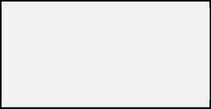



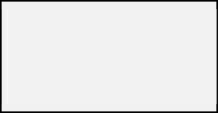


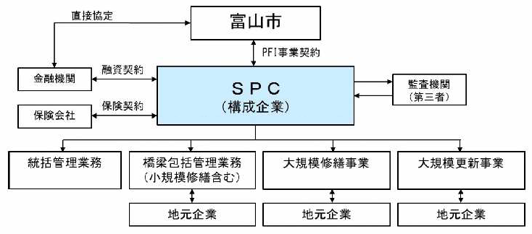

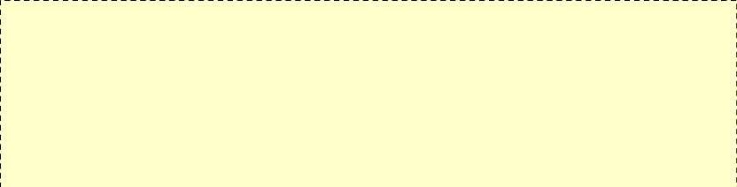


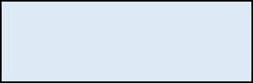










PFI 法第 6 条に基づく⺠間提案に関する検討結果について
１ PFI 法に基づく⺠間提案提出の経緯
本市では、橋梁トリアージの実施によるメリハリある対応への転換等、持続可能な橋梁マネジメントを推進しているところですが、今般、パシフィックコンサルタンツ株式会社、株式会社熊谷組、株式会社横河ブリッジから、⺠間資⾦等の活⽤による公共施設等の整備等の促進に関する法律（以下、
「PFI 法」という。）第 6 条に基づく⺠間提案の提出がありました。
PFI 法第 6 条に基づく⺠間提案は、⺠間事業者が、施設管理者である国や⾃治体等に対し、PFI 事業の実施を提案できる制度であり、法律上、施設管理者には⺠間事業者の提案について、応答義務（当該提案について検討し、その結果を遅滞なく事業者に通知する必要）があるものとされています。
この度、提案者の知的財産等に配慮しながら、当該提案内容について検証・審査を⾏い、提案に対する本市の方針（検討結果）を決定したことから、その概要を公表するものです。
３ 提案内容の概要
（１）事業及び提案者
【事業名】富⼭市 ⾰新的橋梁更新及び包括維持管理 PFI 事業
【提案者】パシフィックコンサルタンツ株式会社、株式会社熊谷組、株式会社横河ブリッジ
（２）主要課題と解決⽅策、事業コンセプト
【課題①】
⼤量の要修繕橋梁への対応
〔解決方策①〕
最新技術⼒、運営ノウハウを投⼊し、予防保全の観点から⻑期視点で最適管理を実現するマネジメント体制を構築
課題解決
民間活力 導入
PFI 手法による橋梁
包括維持管理
【課題②】
神通⼤橋（旧橋）の抜本的対策
〔解決方策②〕
早期に抜本的な対策を実現することが最善であり、これを実行する資⾦調達、コスト・交通影響の抑制を可能とする施⼯⽅法の実現
を
に
PFI 手法による橋梁 大規模更新
令和元年
8 月中旬
11 月 28 ⽇(木)
12 月 16 ⽇(月)
3 月 18 ⽇^{(月)}
提案者より、PFI 法第６条に基づく提案の示唆
提案者より、⺠間提案受領、提案書の形式的審査（書類審査）開始提案者へ提案書の受理の通知、審査・検討の開始
提案者へ検討結果の通知
（３）事業スキーム
・PFI 事業サービス購入型(橋梁包括管理業務:RO 方式、⼤規模更新事業:BTO 方式)による実施
・実施体制は SPC（提案 3 社+地
元企業を想定）、⾦融機関、地元企業等の連携
・架替え事業費は⺠間事業者が資⾦調達
（３）提案の内容と効果
令和２年
２ PFI 法に基づく⺠間提案に関する検討プロセス
⺠間事業者からの提案書の提出
提案書の受付・書類審査・受理
提案内容の検証・審査
審査プロセス■ ※審査プロセス及び審査項⽬（基準）の詳細については別紙参照
（１）審査項⽬毎の検証・評価
審査項⽬を設定し、基準に従い、⼤項⽬毎に評価
（２）総合評価
 |  | 橋梁包括管理業務 | ⼤規模更新事業
事業概要 |  | 市中⼼部の橋梁約 600 橋 →⽇常管理から点検・診断・計画・設計・修繕・更新までを⼀括管理 | 神通大橋（旧橋） →⾰新的技術と⺠間資⾦活⽤による架替え
業務内容 |  | 統括管理業務 橋梁包括管理業務（⼩規模修繕業務含む） ⼩規模修繕業務 ⼤規模修繕業務 ⼤規模更新事業 3,000 万円未満/1 件 3,000 万円以上/1 件 神通⼤橋（旧橋）
取組の効果
 | VFM | 【現在価値】VFM︓3.4% 【名目値】VFM︓5.6％
 | 縮減効果 | 約 5%縮減 | 約24%縮減
 | その他の効果 | ⾏政コスト・作業の最⼩化管理の効率化・⾼度化 | 市⺠影響（対⾯通⾏）の最⼩化 工期短縮 早期事業化 ⾏政負担平準化
（１）の評価結果から、当該提案の内容を総合的に評価
（３）事業化の時期
審査結果
（A・B・C）
市として速やかに事業化するか否か
PPP 事業⼿法検討委員会からの意⾒・助⾔
検討結果(実施⽅針の策定⾒通し)決定
実施⽅針を定めることが適当
実施⽅針を定める必要なし
通知・公表
実施⽅針の策定・公表
実施プロセスへ進む
継続検討
検討終了
※事業費は、多くの仮定条件の下での概算費⽤であり、今後の調査・設計の深度化により変動がある

Slide 39
４ 審査結果
（１）審査項目毎の検証・評価
審査項目 | 評価の視点/評価結果
①当該提案に係る公共施設等の整備等の必要性 | 【審査の視点】 ・上位・関連計画との整合性 ・課題解決やサービス向上への寄与 等 【審査結果】 ・⺠間資⾦・ノウハウ等の活⽤したインフラ整備・管理は、市の政策やインフラマネジメントにおける考え方に沿った内容である。 ・神通⼤橋は、本市の社会経済活動を⽀える重要な橋梁であり、特に上流側は⽼朽化が進展しており更新の必要性は極めて⾼い。 ・包括維持管理は、本市の橋梁⽼朽化対策において、効率的かつ効果的な業務の推進に向けての有効な手法として期待できる。 | ◎
②提案の実現可能性 | 【審査の視点】 ・法制度上や技術的観点からの実現性 ・事業の収益性、安全性、継続性の確保 等 【審査結果】 ・神通⼤橋の更新では、コスト縮減・工期短縮手法において具体的な検証がなされており十分評価できる。 ただし、従来手法による工法や方式が未定であり、妥当性や実現性、周辺環境への影響（⽤地・補償や交通等）について、さらなる調査・検討が必 要である。 ・橋梁の包括管理はまだ事業スキームとして確⽴されておらず、制度設計・試⾏実施・段階的実施等、さらなる調査・検討が必要である。 ・資⾦調達計画等から、⼀定の収益性・安全性が確認できる。 | ○
③ＰＦＩ手法を活⽤することの妥当性 | 【審査の視点】 ・サービス向上の実現 ・VFM の有無 等 【審査結果】 ・PFI 手法により、抜本的対策の早期実施や工期短縮(1 年)等の効果が期待できる。 ・提案者による試算及び事務局精査において⼀定の VFM が認められる。 （提案者試算） VFM3.4％ → （事務局精査） VFM1.9％ ただし、精度の⾼いコスト⽐較には、さらなる調査・検討が必要である。 | ○
④財政に及ぼす影響 | 【審査の視点】 ・財政負担の合理性 ・財源確保の確実性 等 【審査結果】 ・包括管理事業では、修繕等の内容・事業費の決定プロセスが現時点で明確になっていない。さらに、交付⾦確保の状況によっては、市の財政負担が増加する可能性もあることから、さらなる調査・検討が必要である。 | ○
審査項目 | 評価の視点/評価結果
⑤他の手法による当該公共施設等の整備等の可能性 | 【審査の視点】 ・事業スキームの妥当性・合理性 等 【審査結果】 ・神通⼤橋の更新事業では、更新の工法や方式が未定であり、更新後の維持管理業務の包括化の要否等、他の事業スキームとの⽐較を⾏う上では、不確定要素もあることから、現時点で提案された事業スキームが最適であるか否かの判断はできない。 | －
⑥その他 | 【審査の視点】 ・地域活性化への寄与 ・ファシリティマネジメントの方向性 等 【審査結果】 ・「技術の移転と技術者の育成」といった「地元企業の事業参画」が提案されている点は評価できるが、具体的な方策が示されておらず、妥当性が確認できない。 ・神通⼤橋の更新については、将来における新橋の取り扱い（⼤規模修繕・更新、廃⽌）を含めた、さらなる調査・検討が必要である。 ・維持管理業務（包括管理を含む）の効率化を検討する上では、「規模の経済」・「範囲の経済」・「密度の経済」という視点が重要であり、誰がどのエ リア（範囲）でどういった形で管理することが最も効率的であるか（組み合わせ）を市全体を⾒て判断する必要があり、さらなる検討が必要である | ○
（２）総合評価
神通⼤橋の更新や要修繕橋梁への早期対応等、市の重要課題に着眼した提案内容は、市の認識とも合致しており、抜本的な対策実施や工期短縮、維持管理業務の効率化・⾼度化の実現等、⺠間の資
⾦・ノウハウ等を活⽤したインフラ整備・維持管理という、市の方針に沿った提案であり、提案内容の有効性は十分評価できる。
（３）事業化の時期
本市の橋梁⽼朽化対策における更新・維持管理のあり方の他、従来手法での事業内容（【神通⼤橋の更新】架替え工法や方式、【橋梁包括管理】対象エリア・対象インフラ及び実施プロセス）のさらなる調査・検討が必要であり、現時点で速やかに当該提案に伴う事業化を⾏うことはできない。
５ 検討結果（実施方針の策定見通し）
提案内容の有効性は十分評価できるものの、本市が推進する橋梁トリアージに基づく⽼朽化対策との整合を図る等、官⺠連携による最適な管理体制の構築には、さらなる調査・検討が必要であることから、当該提案に伴う実施方針は直ちには定めないこととする。

Slide 40
今後、一番重要なこと
30年、否！明治以降変更されていない、
「新たな入札契約方式」の早期導入だと思う！
PPP/PFI,デザインビルド,CM・PM
先進国中、最も遅れている。時代の流れに
有っていない、恥ずかしいことだと思う

Slide 41
今後課題解決の方向性
〇架け替えは必ず発生する。⇒新設と考えるべき
⇒「長寿命計画」では抜け落ちている。
「架替えのマネジメント」を検討の必要
・財政を圧迫する可能性の高い大規模架け替え
・民間資金の導入に期待 ⇒「PPP/PFI」のチャンス
・撤去＋新設＋マネジメント
〇必ず来る、職員数の減少問題
・発注業務の業務の合理化、負担軽減。
（業務をまとめることによる効率化に期待）
・新技術や性能規定化などによる、合理化
・民間活力の活用⇒「包括管理」のチャンス
〇人材育成 時間がかかる。⇒実際はやれていない。

Slide 42
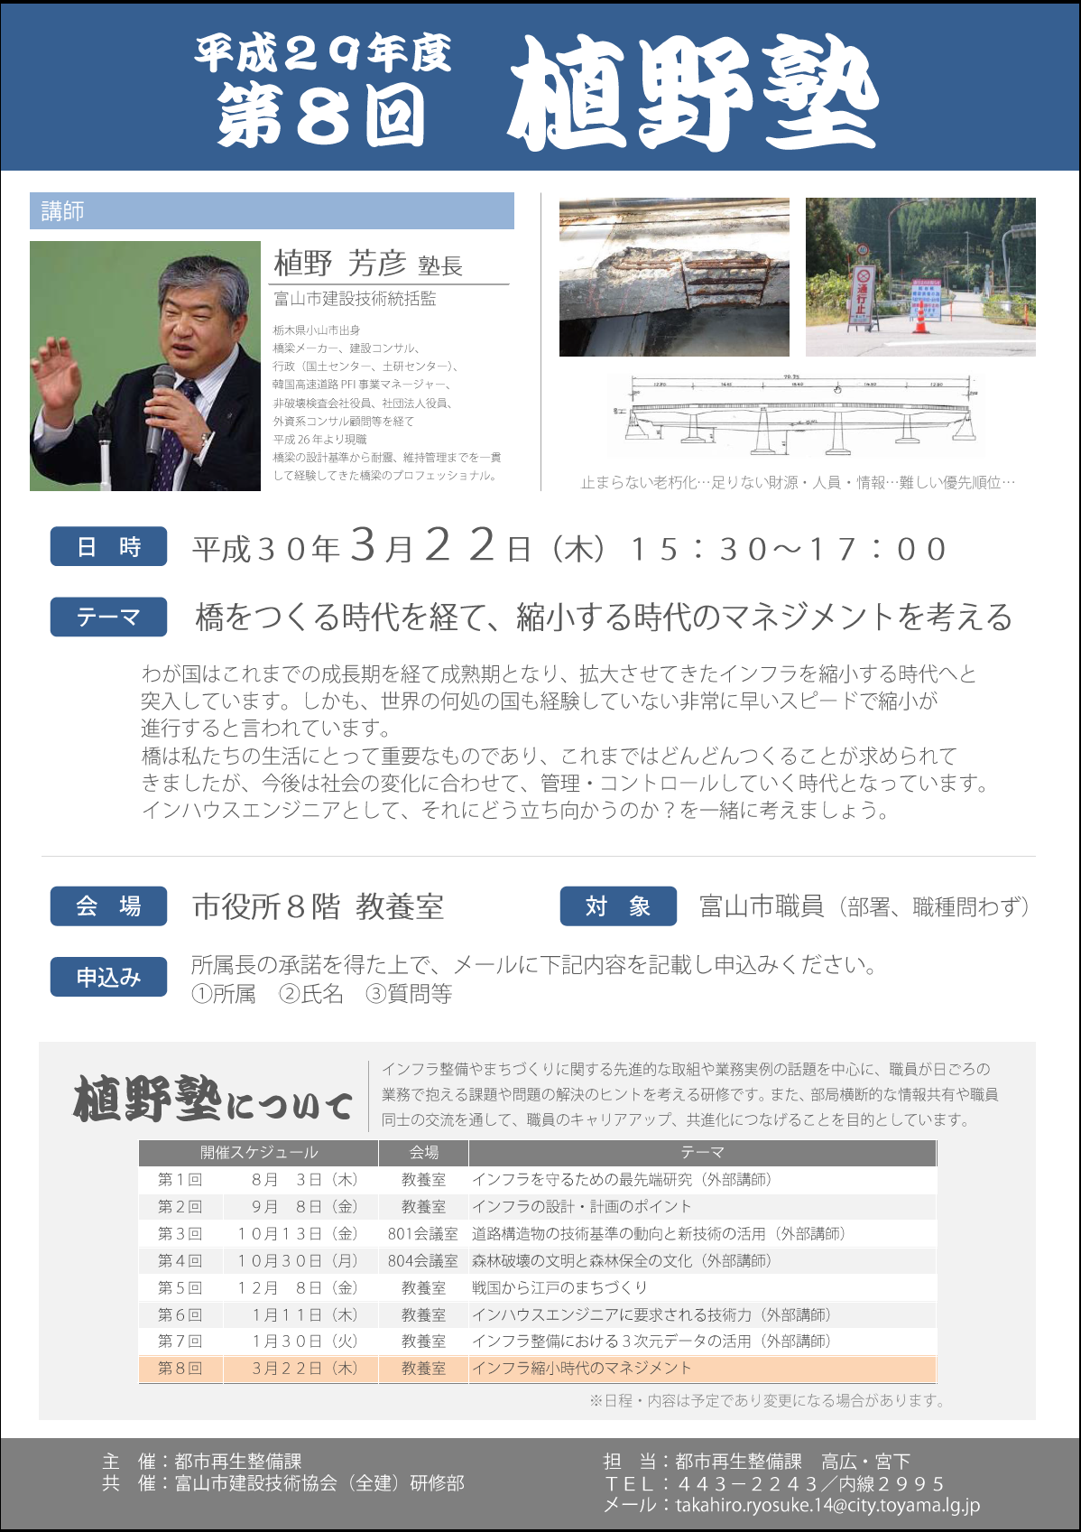
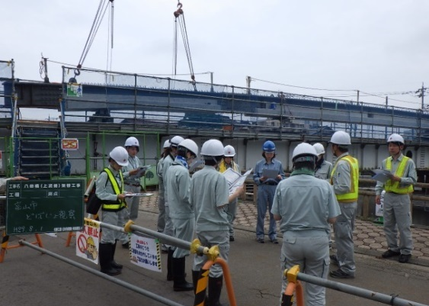
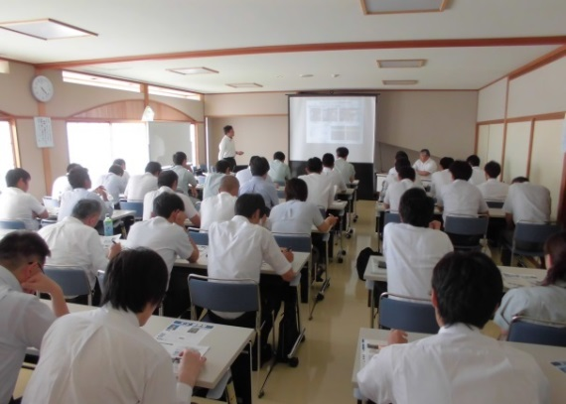
人財こそ！最重要
職員教育 「植野塾」
インハウスエンジニア［職員］の育成により技術力の底上げ
考える力、マネジメント能力を

Slide 43
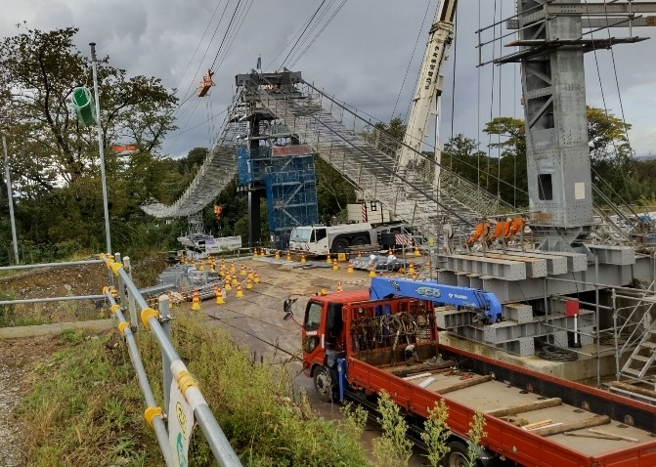
技術の伝承のためにも！新規事業の必要性。

Slide 44
最後に役所の直すべきところ
●新たな考えになれない、いまだに作ることを！
成長期の考えを現在も、し続ける。実績主義。
・プライド わかってないのに、わかったふり
・決められない。常に上を気にしてる。
・隠蔽主義 大したことないのに隠そうとする。
・学生の頃は優秀だったんだろうな！
よろしければ、相談に乗ります。

Slide 45
お疲れさまでした
何かありましたらどうぞ
お気軽に申し付けください

